Slide 1

GitHub

Slide 2


Git Branches
Uma branch (ramo) é uma forma de desenvolver uma linha de trabalho independente dentro do repositório. O branch padrão de um projeto é normalmente chamado de main ou master, mas ao trabalhar em uma nova funcionalidade, correção de bug ou experimento, é comum criar uma nova branch para não interferir diretamente no código principal.

Slide 3
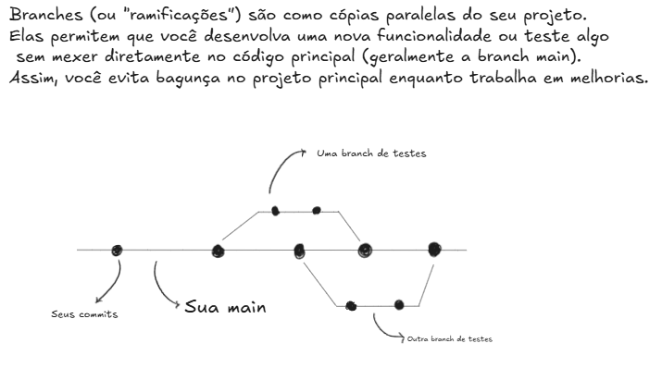
Git Branches

Slide 4
Vantagens
Permite que várias pessoas trabalhem simultaneamente em diferentes partes do projeto sem conflitos imediatos;
Facilita o controle de versões, tornando o processo de desenvolvimento mais seguro e reversível.

Slide 5
Git branch e checkout
Com o comando git branch nova-feature, cria - se uma nova branch chamada nova-feature, mas não muda para ela.
Para alternar entre branches usa-se git checkout nome-da-branch, se quisermos criar já alternando para ela git checkout -b nova-feature.
Ao alternar entre branches, o Git troca o estado do diretório de trabalho para refletir o conteúdo daquela branch. Isso permite testar funcionalidades isoladas e voltar ao estado anterior com segurança, sem que os arquivos se misturem.

Slide 6
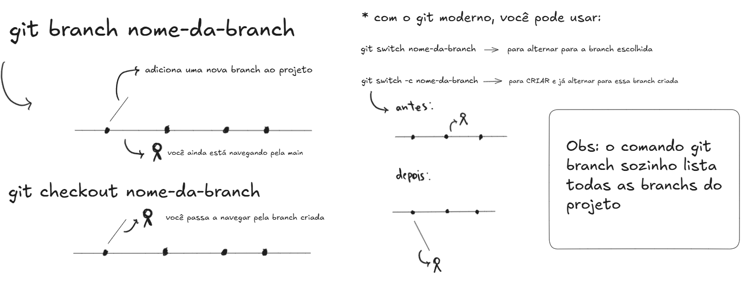
Git branch e checkout

Slide 7
Git merge
Após desenvolver uma funcionalidade em uma branch, é preciso integrá-la ao branch principal ou a outra branch de interesse.
Isso é feito com o comando: git merge nome-da-branch. Se as mudanças forem compatíveis, o Git realiza um merge automático.
Se houver modificações conflitantes nas mesmas linhas de código, o Git gera um conflito.

Slide 8
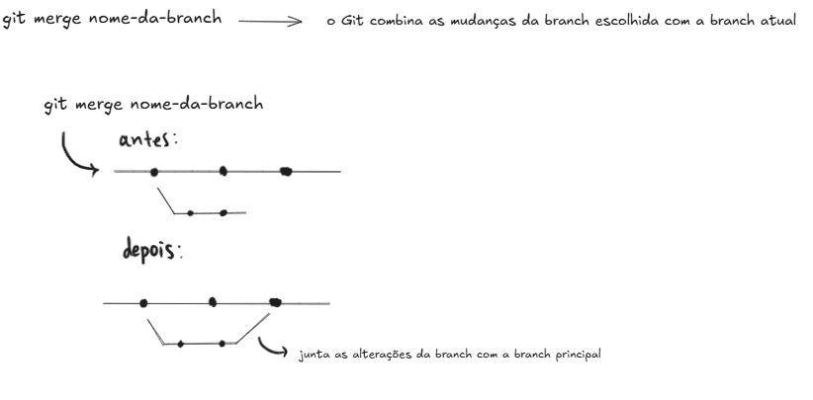
Git merge

Slide 9
Resolução de Conflitos
Conflitos de merge são comuns em trabalhos colaborativos, mas são resolvidos de forma simples. O Git marca as regiões conflitantes no código com símbolos especiais:
<<<<<<< HEAD
conteúdo atual
=======
conteúdo vindo da outra branch
>>>>>>> nome-da-branch

Slide 10
Resolução de Conflitos
Cabe ao desenvolvedor analisar essas partes, decidir o que manter, remover os marcadores e salvar.
Após a correção, é necessário adicionar as mudanças resolvidas ao staging com git add, e então confirmar com git commit.

Slide 11
Pull Request
No GitHub, é uma forma de pedir que suas mudanças em um branch sejam incluídas no branch principal. É também onde acontece a revisão de código.
Após criar e subir um branch com git push, é possível abrir um PR para solicitar que outro membro da equipe revise e aprove a fusão do seu branch com o main.

Slide 12
Pull Request
Um pull request permite:
Comparar as mudanças entre branches;
Comentar trechos específicos do código;
Solicitar alterações antes de aprovar;
Rastrear histórico de revisão;
Rodar testes automáticos (caso integrados).

Slide 13
Pull Request
Essa cultura de revisão contribui para qualidade de código, compartilhamento de conhecimento entre os membros da equipe, e prevenção de bugs antes que eles cheguem ao código de produção.

Slide 14

OBRIGADO!

